Slide 1
Вредить
здоровью
глупо

Slide 2
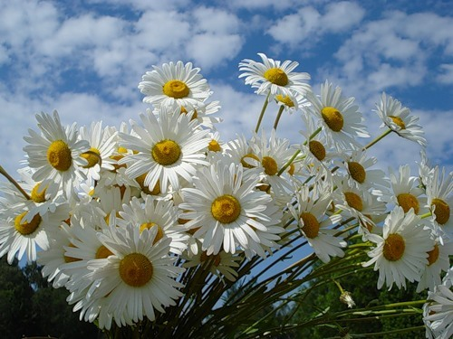

Slide 3

Где впервые появился
прообраз современной
жевательной резинки?
в Африке
у индейцев в Америке
в Греции
у бразильцев

Slide 4
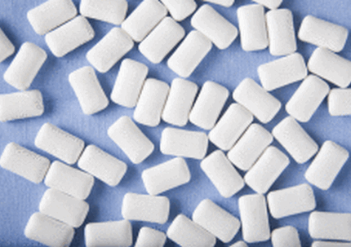
Известно, что ещё древние греки жевали смолу мастичного дерева для освежения дыхания и очистки зубов от остатков пищи. Для этого также использовался пчелиный воск

Slide 5
На ж/д вокзале Нью-Йорка
была введена особая должность
Продавец специальных жвачек от морской болезни
Охранник, не пропускающий людей, жующих жев. резинку
Дворник, занимающийся отскребыванием жвачки от стен
Таможенный контроль, запрещающий перевозить жвачку

Slide 6
Дворник, занимающийся отскребыванием жвачки от стен
Ежедневно он собирал 3 килограмма
жвачки

Slide 7
В каком году изобрели
жевательную резинку?
1795
1928
1829

Slide 8

Кто придумал
жевательную резинку?
пианист
бухгалтер
пенсионер
повар

Slide 9
1928 год. Двадцатитрёхлетний бухгалтер Уолтер Димер вывел идеальную формулу жевательной резинки, которая соблюдается и по сей день: 20 % каучука, 60 % сахара (или его заменителей), 19 % кукурузного сиропа и 1 % ароматизатора. Особенностью данной жвачки стала гораздо большая эластичность.
Свою жвачку Димер назвал Dubble Bubble, поскольку из неё можно было выдувать пузыри. Жвачка изменила цвет на розовый, что особенно привлекало детей.

Slide 10
В 1994 г в "Книгу рекордов Гиннеса"
занесен рекорд 19-летней американки
Она «сжевала» 200-х граммовую жевательную резинку
Она за 1 час продала 345.247 штук жевательной резинки
Она к этому возрасту 48 раз проглотила жевательную резинку
Она выдула пузырь диаметром
58 см 50 мм.

Slide 11
Самый большой пузырь от жевательной резинки был зафиксирован в июле 1994-го года в телевизионной студии «ABC» в Нью-Йорке.
Его надула Сьюзен Мантгомери из США, диаметр пузыря составлял 58,5 сантиметров

Slide 12


Slide 13
В этом городе создана "Аллея Жвачки",
которая привлекает внимание туристов.
Там находится дом, на стены которого
налепляли жвачку несколько
поколений прохожих.
ТОКИО
МОСКВА
САН ЛУИС ОБИСПО
калифорния
ЛОС-АНЖЕЛЕС
Париж

Slide 14
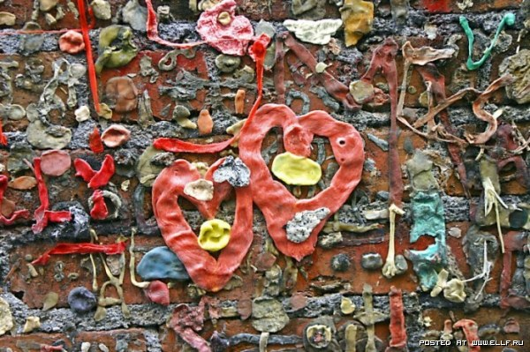
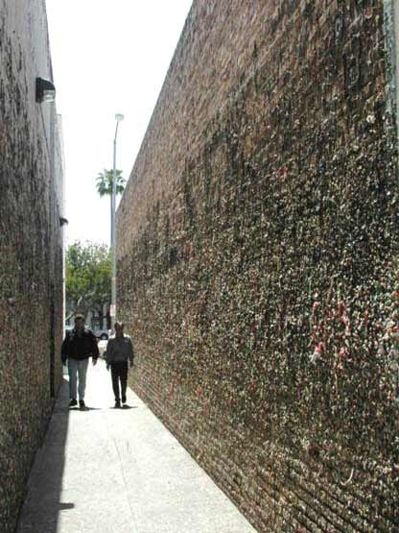

Slide 15
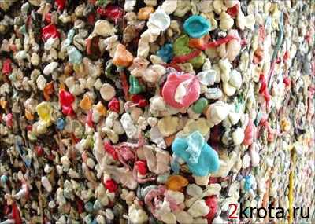

Slide 16
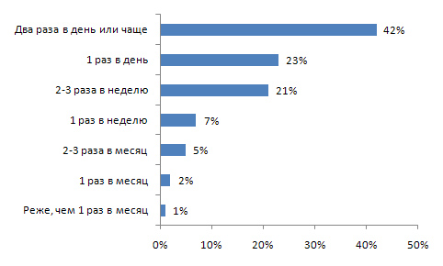

Slide 17
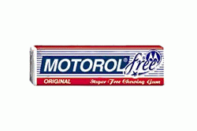
Польза
и
вред
жвачки

Slide 18
Важным свойством жвачки считается профилактика кариеса. Причиной кариеса являются остатки пищи, которые не вычищаются из полости рта и со временем становятся причиной разрушения защитной поверхности зуба.

Slide 19
Отбеливающие свойства жвачек сильно преувеличены, жвачка совершенно неспособна удалять зубной налет: он слишком цепок для нее.
Небольшим исключением может послужить жвачка с твердыми гранулами в своем составе, которые могут слегка «пошкрябать» поверхность зуба. Однако никакая резинка не сможет заменить полноценную чистку зубной пастой.

Slide 20
Побочные эффекты, связанные с механическим воздействием жевательной резинки:
— Разрушение пломб, мостов коронок и прочих стоматологических конструкций.
— Синдром височно-нижнечелюстного сустава.
— Чрезмерное развитие жевательных мышц.
— Увеличение уровня ртути в организме у лиц с пломбами амальгамы.
— Увеличение заглатываемого воздуха (аэрофагия).
— Непроходимость трахеи, вызванная инородным телом из жевательной резинки.
— Инородное тело в пищеводе и толстом кишечнике, способны вызвать стойкие запоры или кишечную непроходимость.

Slide 21
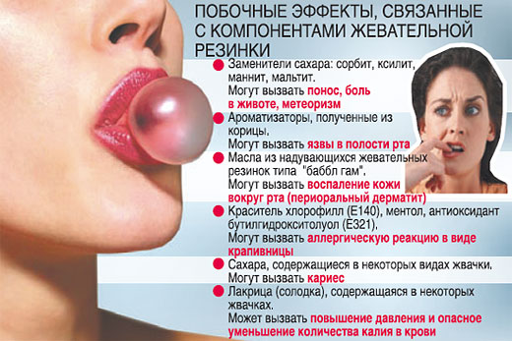

Slide 22
Специалисты рекомендуют использовать жвачку только сразу после еды и не более чем пять минут в день.

Slide 23
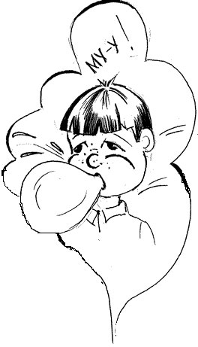
И еще один интересный факт
Некоторые психологи отмечают, что у детей, постоянно жующих жвачки, по сравнению со сверстниками значительно ниже уровень интеллекта. Объясняется это тем, что резинка не дает возможности сосредоточиться, притупляет внимание, снижает память и ослабляет процесс мышления.

Slide 24
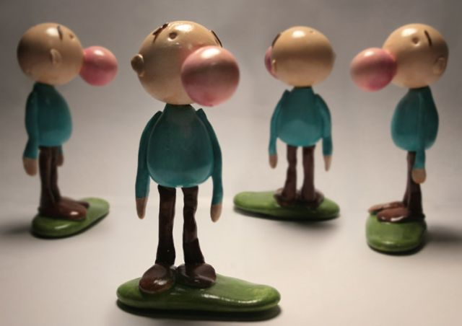

Slide 25
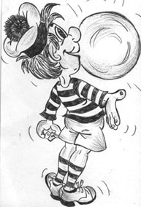
Вред, наносимый жвачкой уличному экстерьеру при попадании на тротуары, стены домов, скамейки и пр.
называется
gumfitti

Slide 26
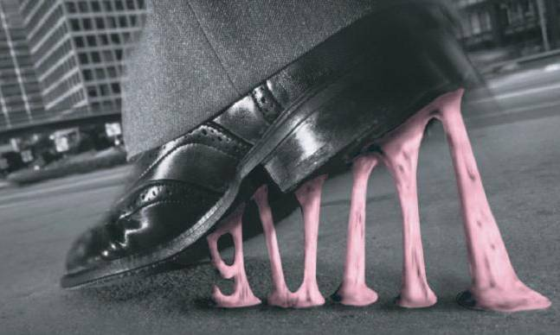

Slide 27
Таиланд.
В 1992 году жвачка была приравнена к мусору и запрещена государством. Теперь жители этой экзотической страны, как, впрочем, и туристы, не имеют права ввозить, жевать и производить резинку на территории Таиланда.

Slide 28
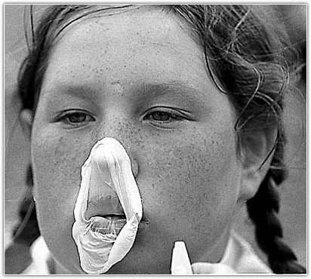

Slide 29
Китай
В 2002 году после празднования национального праздника с главной площади Пекина было собрано более 600 тысяч жвачек. Тогда очистка местности обошлась городу в 120 тысяч долларов. Не желая вновь выкладывать огромные суммы на мусор, власти приняли закон, согласно которому за выплюнутую в общественном месте жвачку полагается штраф до 50 юаней (около 180 рублей)

Slide 30
